Slide 1
NAJreport pre bociana
Rovesnícke vzdelávanie

Slide 2
Kto a prečo?
Naša spolužiačka Emka sa už 3 roky venuje pozorovaniu bocianieho hniezda v Polomke, na ktoré má krásny výhľad zo svojej izby.
S touto svojou aktivitou sa Emka rozhodla nás oboznámiť a „zlákať“ nás na túto zaujímavú činnosť.

Slide 3
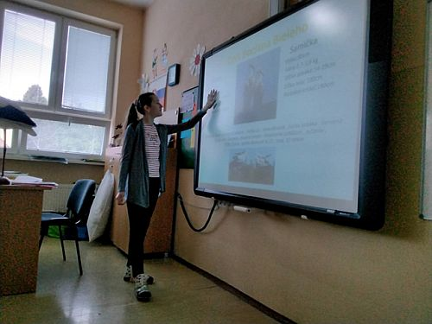
Ako?
Emka sa na jeden deň stala pani učiteľkou žiakov 3. – 5.ročníka.
V priebehu 4 vyučovacích hodín nás oboznámila so životom bociana bieleho.

Slide 4
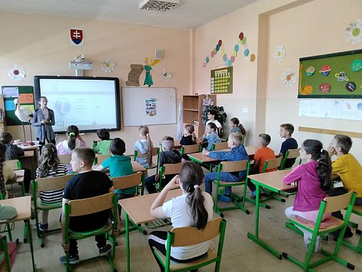
Emka v akcii...

Slide 5
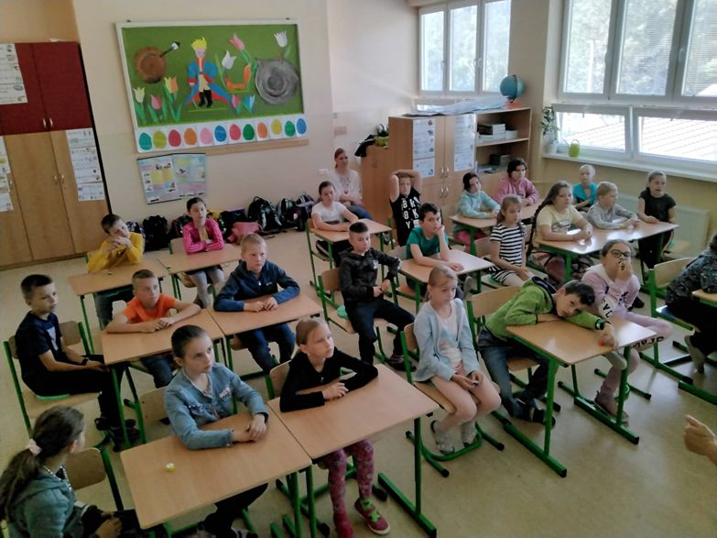
Tretiaci počúvajú sa záujmom

Slide 6
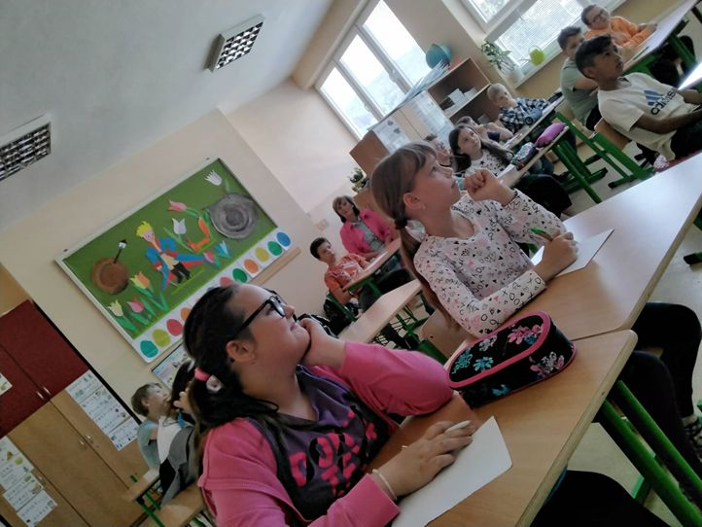
Piataci boli hrdí na svoju spolužiačku

Slide 7
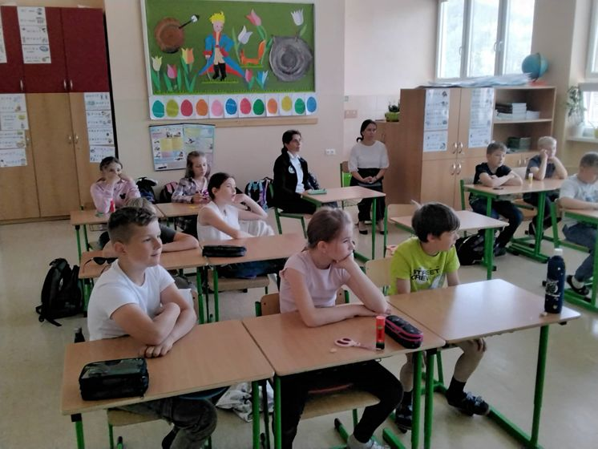
Informácie zaujali nielen štvrtákov, ale aj pani učiteľky

Slide 8
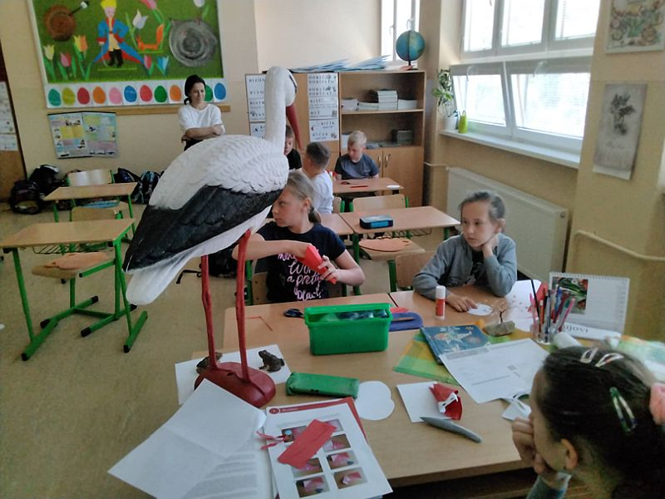
Model bociana bieleho bol nádherný

Slide 9
Čo sme sa všetko dozvedeli?
aké druhy bocianov poznáme,
kam chodia zimovať a kedy k nám opäť prilietavajú,
aký je rozdiel medzi samcom a samičkou,
o spôsobe života bocianov,
o hniezdení bocianov.
Emka nám porozprávala aj o tom ako bociany pozoruje a aké dáta sleduje a ako ich zapisuje.

Slide 10
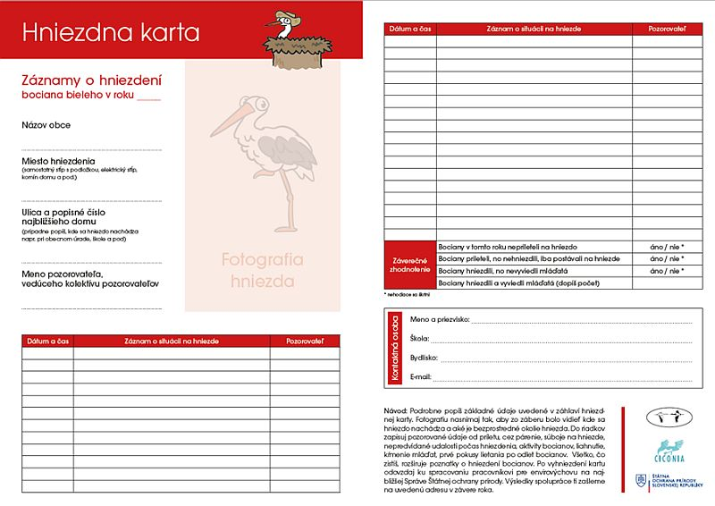
... a takto vyzerá hárok, kde Emka zaznačuje aktivitu v hniezde

Slide 11
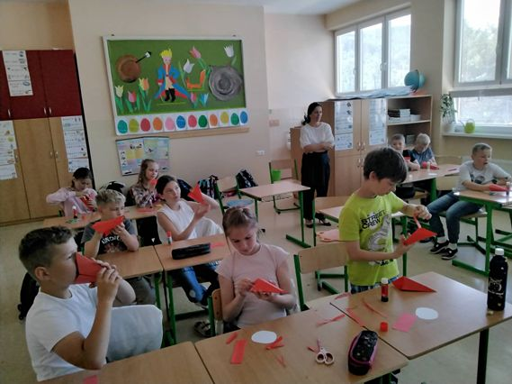
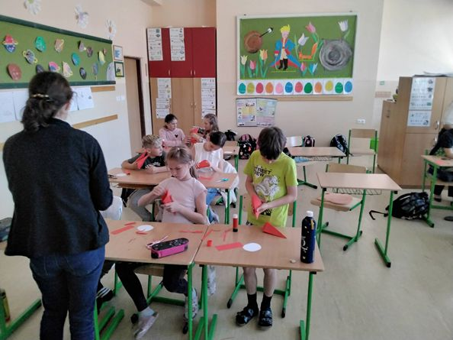
Vyrobili sme si bocianie zobáčiky...

Slide 12
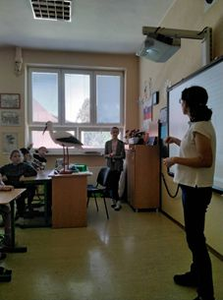
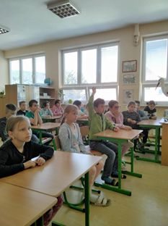
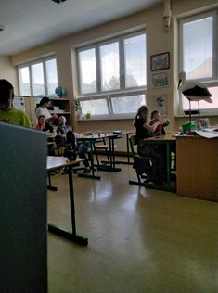
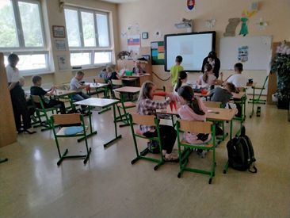
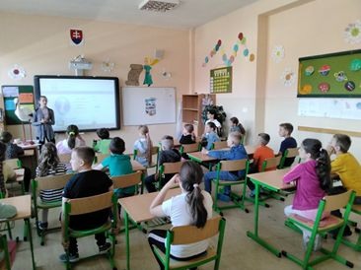
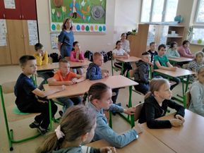
S Emkou sme strávili krásny a poučný deň

Slide 13
Ďakujem za pozornosť!
Samuel Bartošík, Základná škola Beňuš

